Slide 1
Выполнила: Демко Елена Николаевна
МБОУ «Чульская основная Общеобразовательная школа»
Реки России

Slide 2
Вспомните: Какая река планеты имеет наибольшую длину? Какая река на земле является наиболее полноводной?

Slide 3
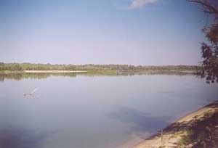
Реки Бассейна Северного Ледовитого океана Обь- протекает по территории Западной Сибири. Берет своё начало от слияния рек Катуни и Бии на Алтае, впадает в Обскую губу Карского моря. Длина от слияния рек 3650 км, площадь бассейна 2 990 000 кв.км. Основные притоки: Чарыш, Конда. Аган, Алей, Чумыш, Томь, Чулым, Кеть, Иртыш, Большой

Slide 4
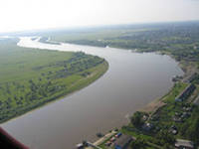
Река Иртыш -это самая длинная в мире река-притока, она является главным притоком Оби. Длина реки: 4248 км. Если считать вместе с Обью то 5410 км

Slide 5
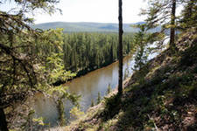
Река Лена- протекает в Восточной Сибири. Площадь бассейна 2490 тысяч квадратных километров. Длина 4400 километров. Начало свое берет в Байкальском хребте и впадает в море Лаптевых. Питание смешанное, в основном от таяния снега и дождей.

Slide 6
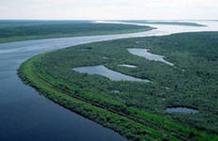
Река Енисей - это природная граница между Восточной и Западной Сибирью. Площадь бассейна 2580 тысяч квадратных километров. Длина 4102 километра. Впадает Енисей в Енисейский залив Карского моря. Длина составляет 3487 км.

Slide 7
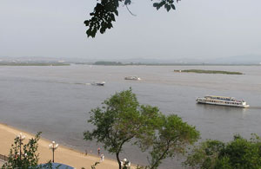
Реки бассейна Тихого океана
Амур- протекает на Дальнем Востоке. Площадь бассейна 4440 тысяч квадратных километров. Длина 2824 километра. Питание за счет летне - осенних муссонных дождей. Начало берет в месте слияния рек Шилка и Аргунь, а впадает в Амурский лиман Охотского моря.

Slide 8
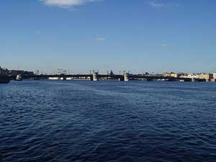
Реки бассейна Атлантического океана
Нива- река в России. Протекает по территории Ленинградской области и Санкт-Петербурга.
Нева вытекает из Ладожского озера и впадает в Финский залив. Длина реки 74 км, площадь бассейна 281 000 кв.км. Притоки: Охта, Ижора, Мга, Тосна.
Река судоходна. Случаются наводнения.

Slide 9
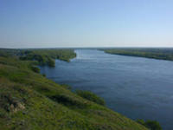
Река Дон- протекает в Европейской части России. Площадь бассейна 422 тысяч квадратных километров. Длина 1870 километров. Начало свое берет в Среднерусской возвышенности, а впадает в Таганрогский залив Азовского моря. Питание снеговое и дождевое.

Slide 10
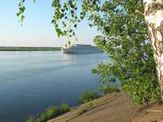
Река внутреннего стока
Волга- протекает в Европейской части России (является крупнейшей рекой в Европе). Площадь бассейна 1360 тысяч квадратных километров. Длина 3530 километров. Волга берет начало на Валдайской возвышенности и впадает в Каспийское море

Slide 11
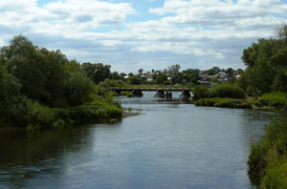
Река Урал- берет начало в горах Южного Урала. Длина реки 2428 км., площадь бассейна 231 000 кв.км. Притоки Урала: Орь, Кумак, Таналык, Сакмара, Кушум, Утва, Илек, Чуман. На реке находится Ириклинское водохранилище.

Slide 12
Спосибо за внимание!

